Slide 1

现场临时用电安全管理
分享人：XX

Slide 2
现场临时用电常见隐患
一.
施工现场临时用电安全技术规范
二.
现场临时用电基础知识
三.

Slide 3
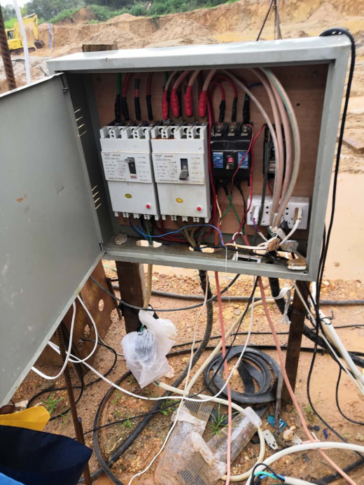
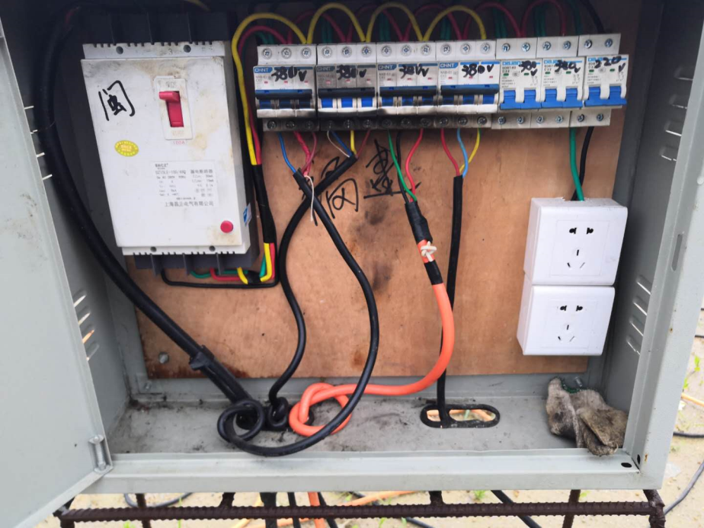
一、现场临时用电常见隐患
接线混乱，部分电缆线无零线/PE线/未连接；违规使用不符合要求的电缆线、插座；箱体和箱门未有效连接

Slide 4
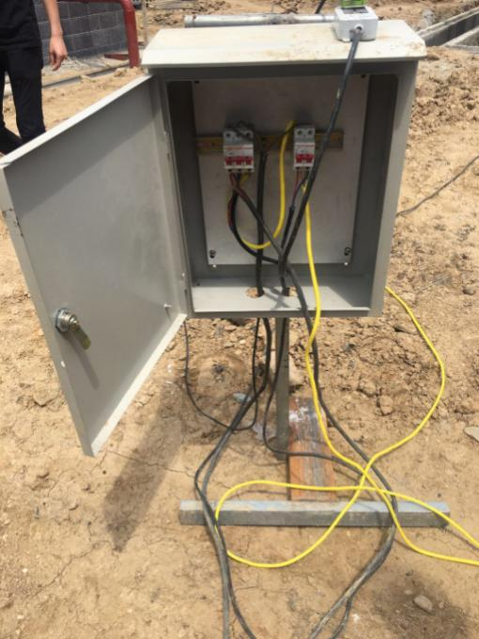
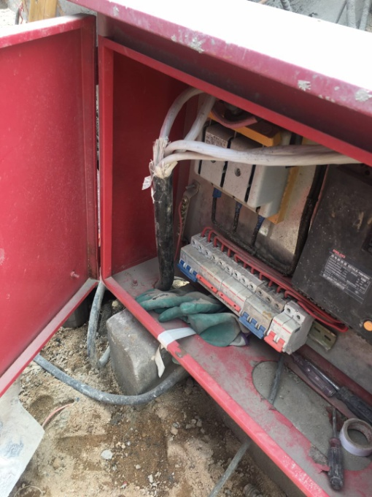
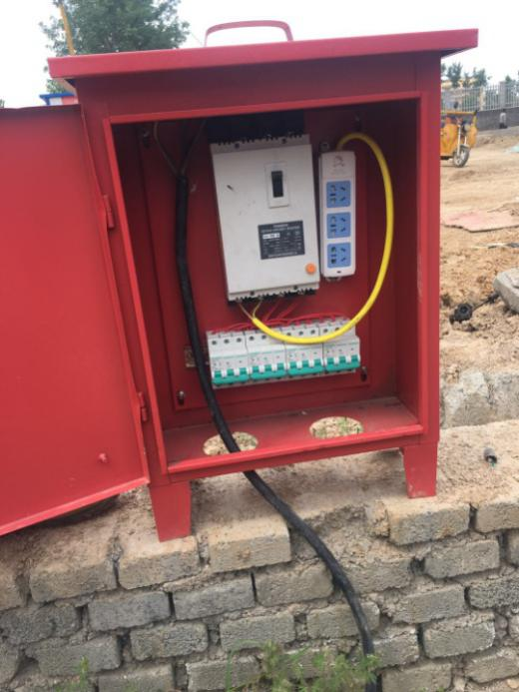
一、现场临时用电常见隐患
接线混乱，部分电缆线无零线/PE线/未连接；违规使用不符合要求的电缆线、插座；箱体和箱门未有效连接，箱内存放杂物

Slide 5
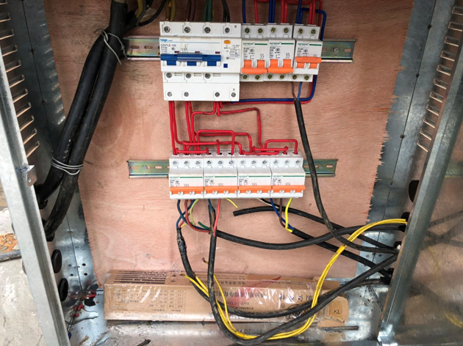
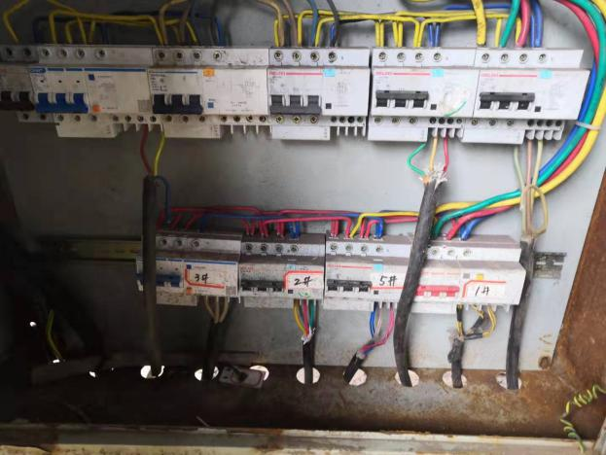
一、现场临时用电常见隐患
接线混乱，部分电缆线无零线/PE线并未连接；使用不符合要求的电缆线；箱内存放杂物

Slide 6
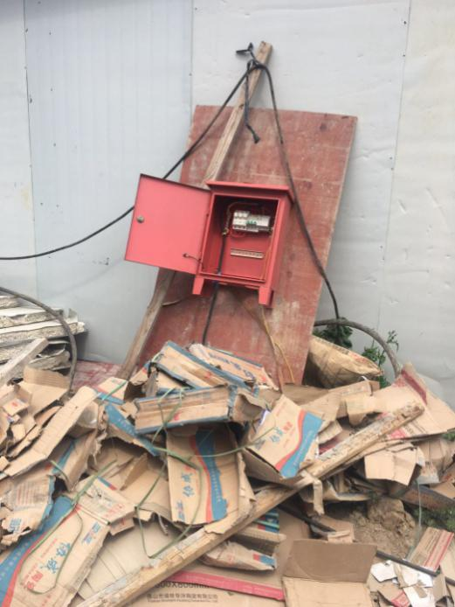
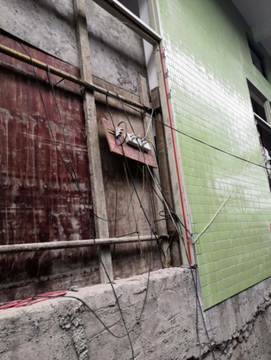
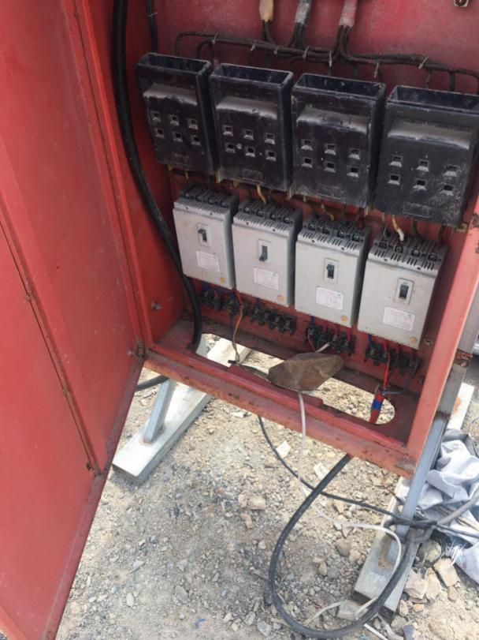
一、现场临时用电常见隐患
配电箱周围存放杂物；未使用配电箱，无防雨无漏保等设施；箱门和箱体未有效连接，配电箱未有效固定

Slide 7
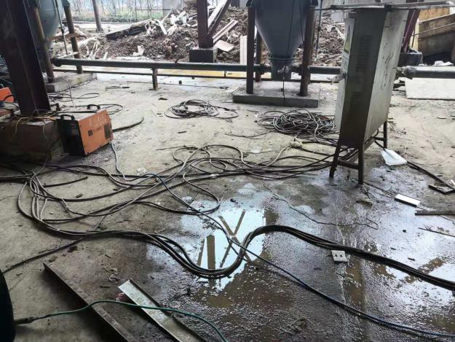
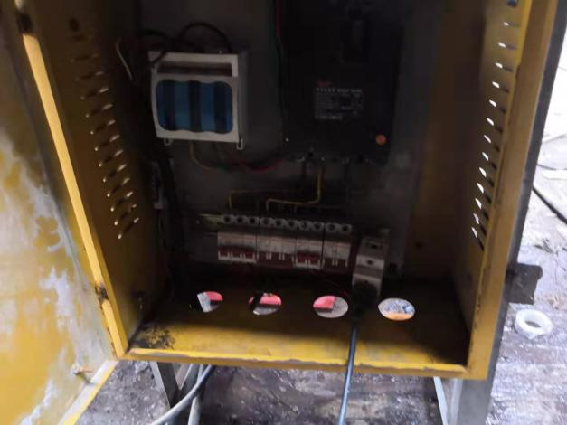
一、现场临时用电常见隐患
电缆线敷设混乱，未架空
配电箱外壳箱门与箱体未有效连接

Slide 8
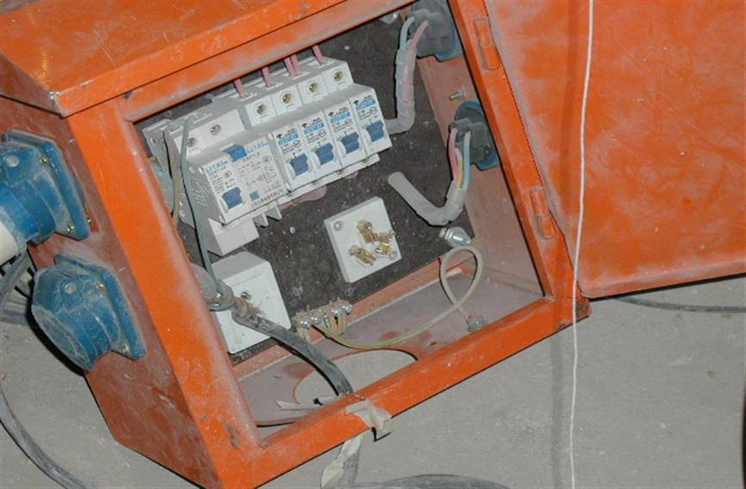
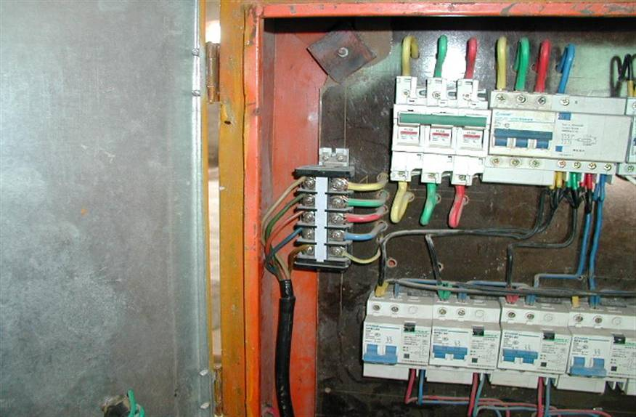
一、现场临时用电常见隐患
配电箱内局部带电裸露

Slide 9
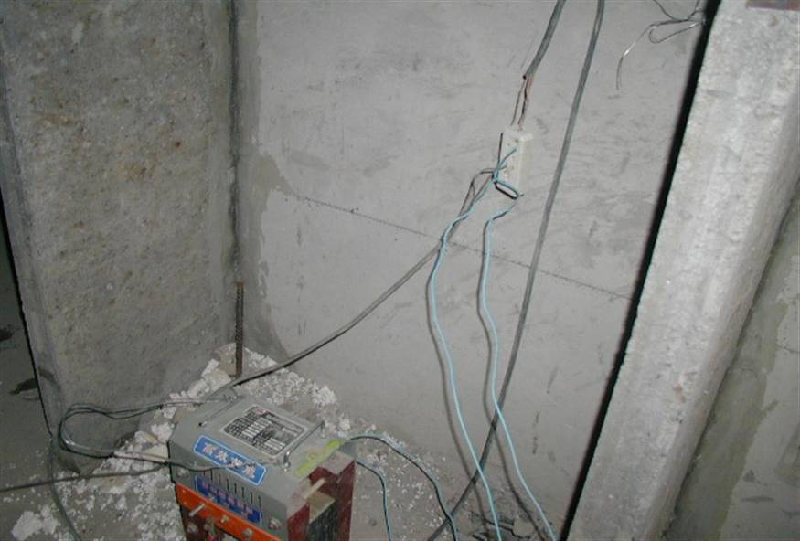
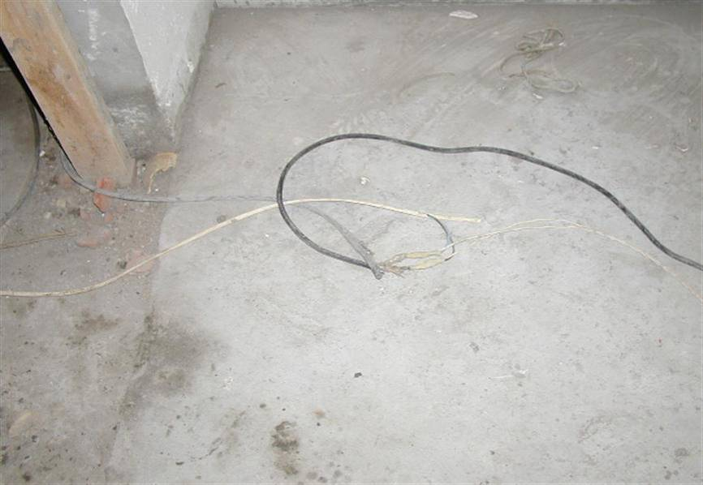
一、现场临时用电常见隐患
电线直接插在插座上
电源线无保护措施，接头不符合要求

Slide 10
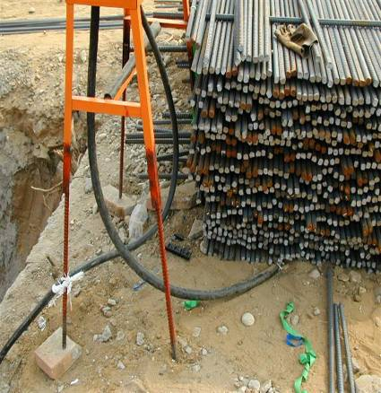
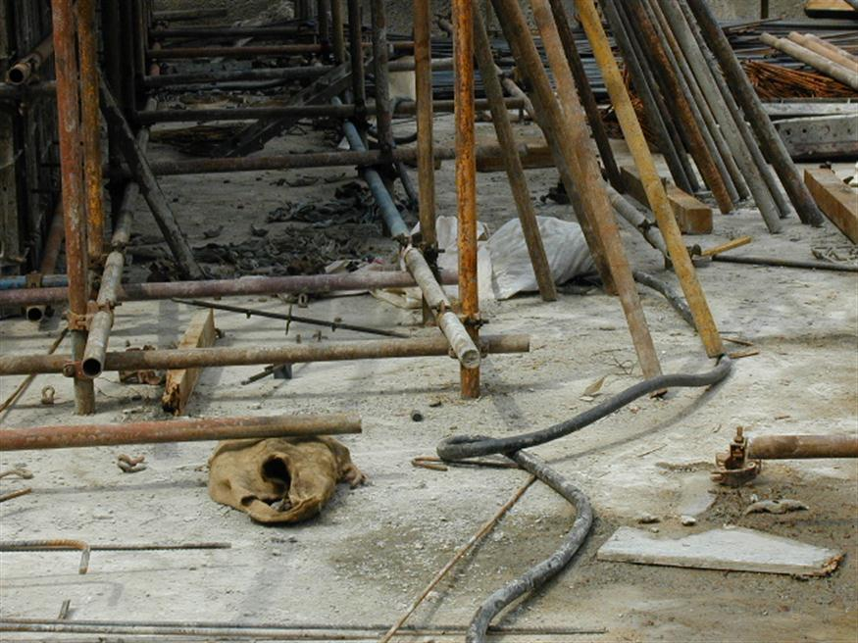
一、现场临时用电常见隐患
电缆线缺少保护措施

Slide 11
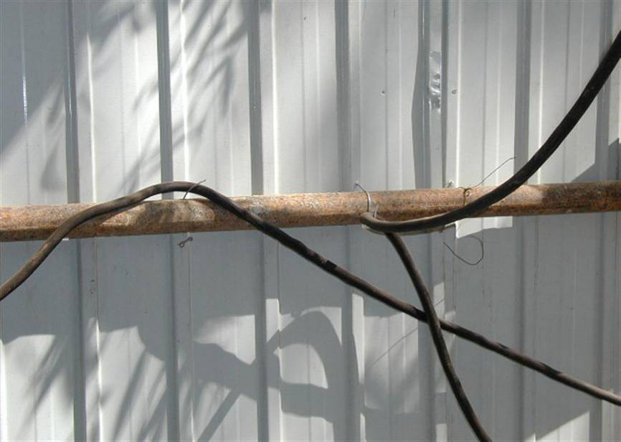
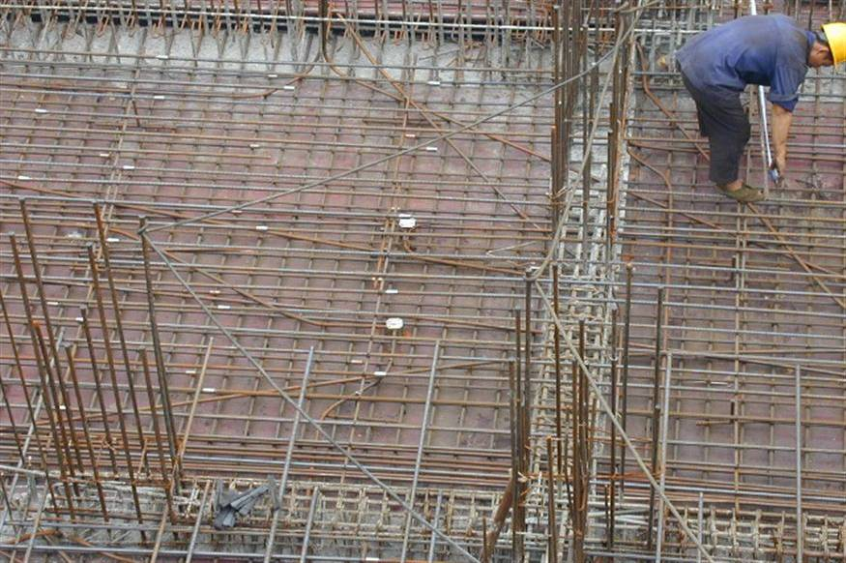
一、现场临时用电常见隐患
电缆线直接悬挂在钢筋、钢管上、用铁丝绑扎

Slide 12
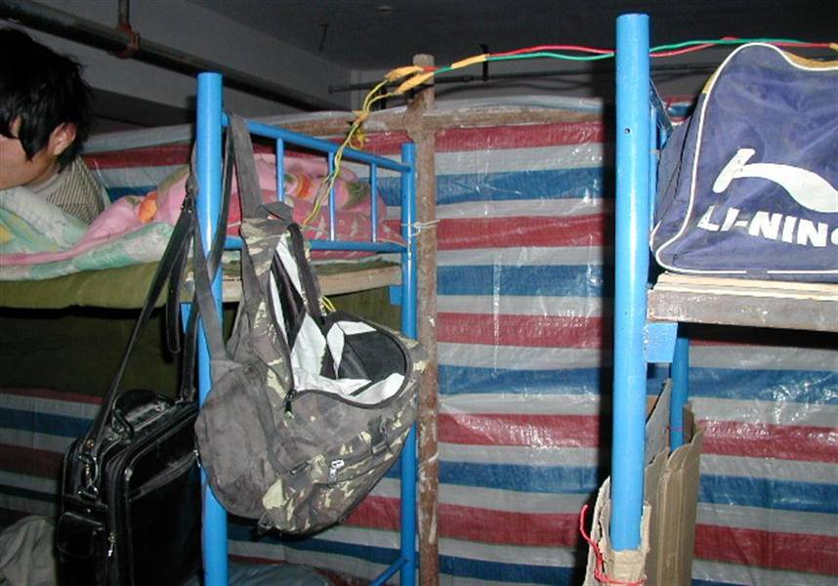
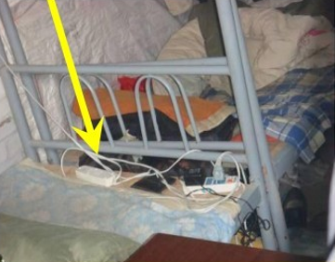
一、现场临时用电常见隐患
宿舍乱拉乱接电源
插线板直接放在床上

Slide 13
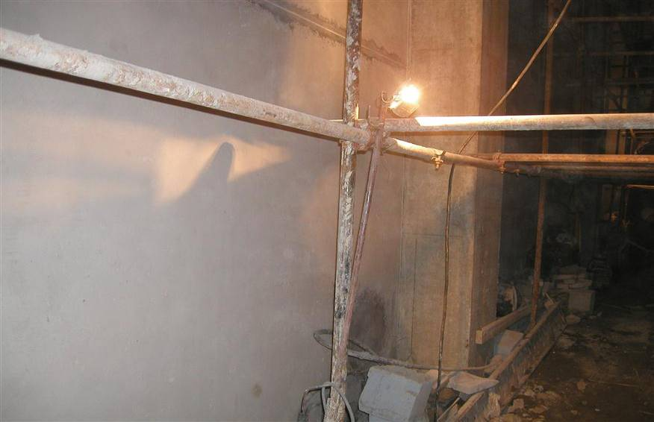
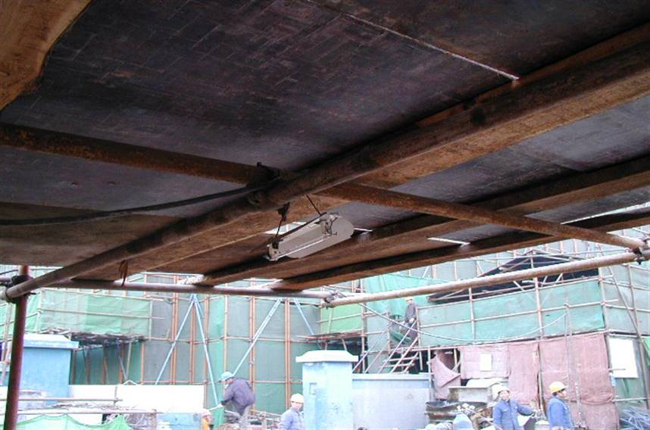
一、现场临时用电常见隐患
碘钨灯固定在脚手架上
碘钨灯固定位置不满足要求

Slide 14
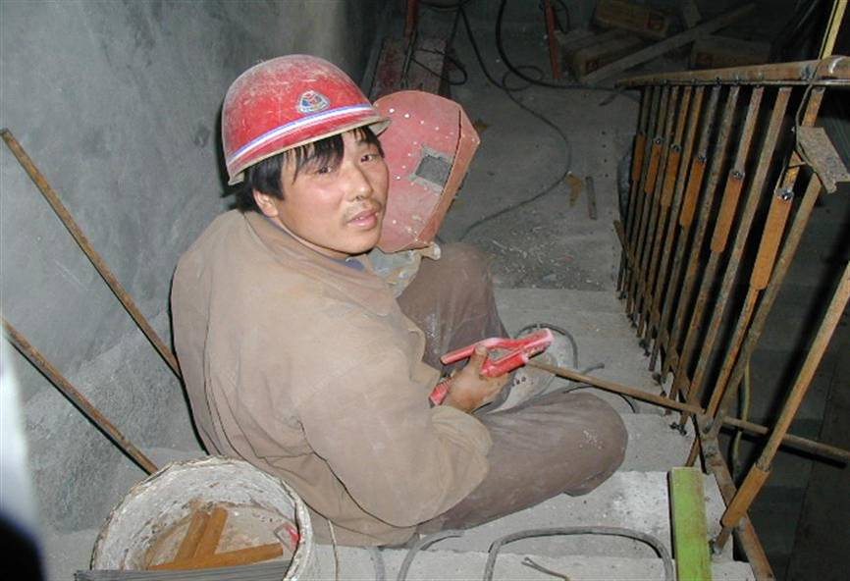
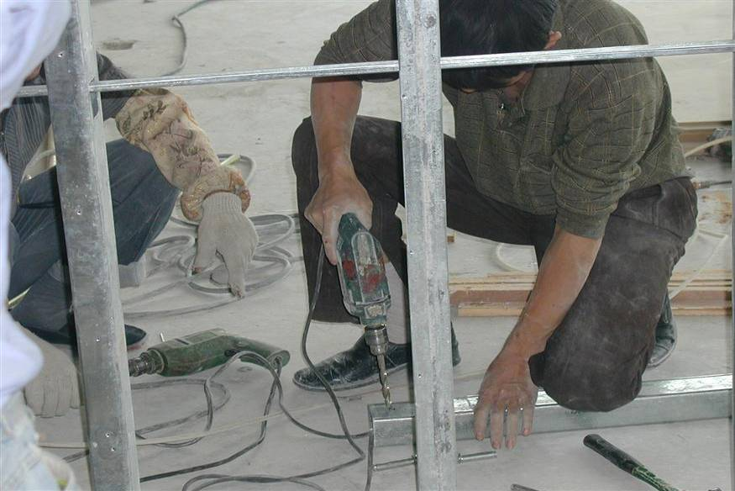
一、现场临时用电常见隐患
电焊作业、手持电动工具作业未戴绝缘手套

Slide 15
一、现场临时用电常见隐患
（1）施工用电配电箱、电缆线及部分用电设备不满足要求；
（2）临时施工用电布设不规范、不合理，现场用电线路错综交叉混乱；
（3）配电箱未固定、外壳未有效接地；
（4）施工机具外壳未有效接地；
（5）施工机具位置距离配电箱距离不满足要求；
（6）施工现场使用无漏保开关、插座等；
（7）配电箱及用电线路、漏保开关无电工日常检查记录，无配电箱线路图 ；
（8）现场施工用电电缆线在金属结构上悬挂、固定时未有效绝缘；
（9）临时用电无组织设计、方案。
（10 ）人员行为违章。

Slide 16
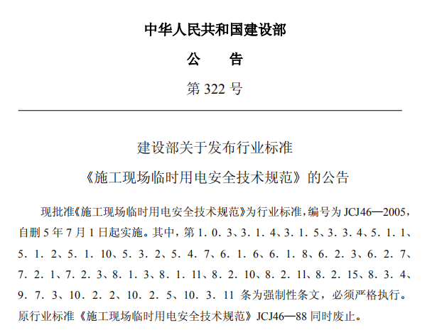
二、施工现场临时用电安全技术规范-强制性条款

Slide 17
二、施工现场临时用电安全技术规范-临时用电管理
3.1.4 临时用电组织设计及变更时，必须履行“编制、审核、批准”程序，由电气工程技术人员组织编制，经相关部门审核及具有法人资格企业的技术负责人批准后实施。变更用电组织设计时应补充有关图纸资料。
问题1：编制用电组织设计的条件是什么？？
3.1.5 临时用电工程必须经编制、审核、批准部门和使用单位共同验收，合格后方可投入使用。

Slide 18
二、施工现场临时用电安全技术规范-临时用电管理
3.3 安全技术档案
3.3.1 施工现场临时用电必须建立安全技术档案，并应包括下列内容：
（1）用电组织设计的全部资料；
（2）修改用电组织设计的资料；
（3）用电技术交底资料；
（4）用电工程检查验收表；
（5）电气设备的试、检验凭单和调试记录；
（6）接地电阻、绝缘电阻和漏电保护器漏电动作参数测定记录表；
（7）定期检(复)查表；
（8）电工安装、巡检、维修。
问题：什么条件下不需要编制用电组织设计？

Slide 19
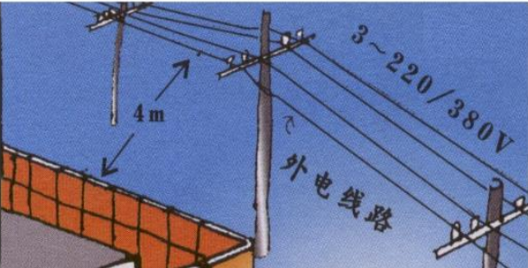
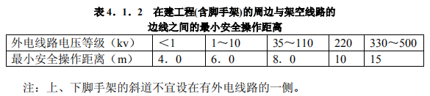
二、施工现场临时用电安全技术规范-外电线路防护
4.1 外电线路防护
4.1.1 在建工程不得在外电架空线路正下方施工、搭设作业棚、建造生活设 施或堆放构件、架具、材料及其他杂物等。
4.1.2 在建工程(含脚手架)的周边与外电架空线路的边线之间的最小安全操作距离应符合表 4.1.2 规定。

Slide 20

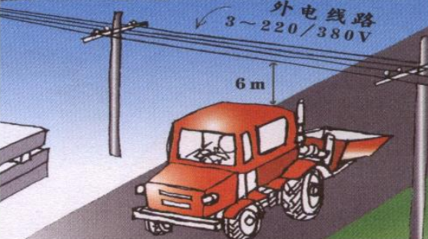
二、施工现场临时用电安全技术规范-外电线路防护
4.1.3 施工现场的机动车道与外电架空线路交叉时，架空线路的最低点与路
面的最小垂直距离应符合表 4.1.3 规定。

Slide 21
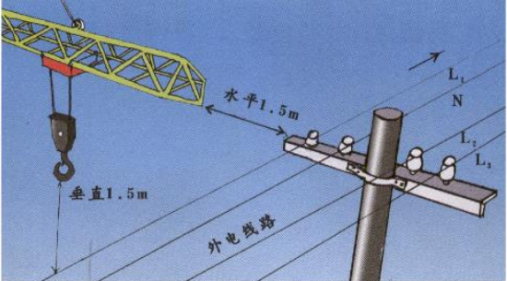
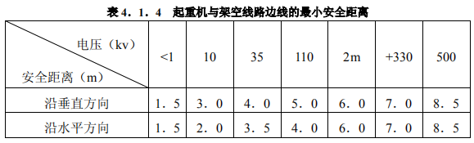
二、施工现场临时用电安全技术规范-外电线路防护
4.1.4 起重机严禁越过无防护设施的外电架空线路作业。在外电架空线路附近吊装时，起重机的任何部位或被吊物边缘在最大偏斜时与架空线路边线的最小安全距离应符合表 4.1.4 规定。

Slide 22
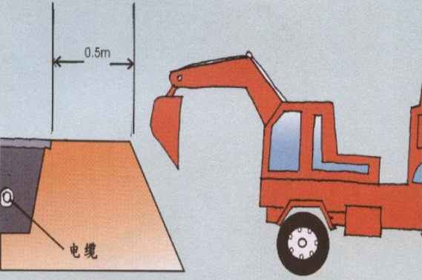
二、施工现场临时用电安全技术规范-外电线路防护
4.1.5 施工规场开挖沟槽边缘与外电埋地电缆沟槽边缘之间的距离不得小于 0.5m。

Slide 23
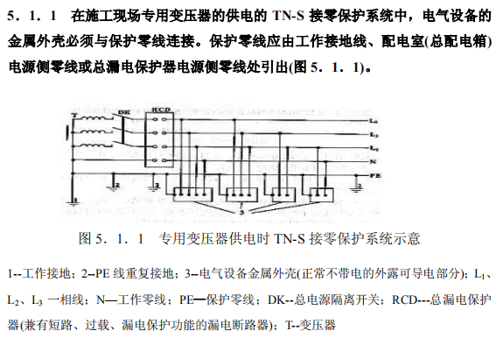
二、施工现场临时用电安全技术规范-接地与防雷

Slide 24
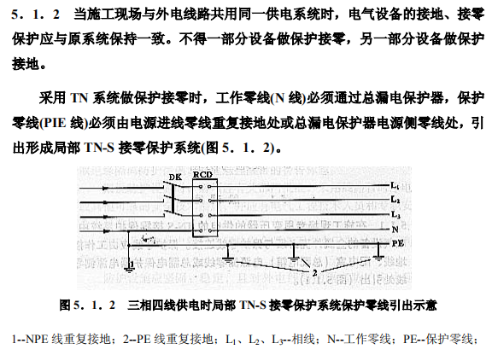
二、施工现场临时用电安全技术规范-接地与防雷

Slide 25
二、施工现场临时用电安全技术规范-接地与防雷
5.1.10 PE 线上严禁装设开关或熔断器，严禁通过工作电流，且严禁断线。
5.3.2 TN 系统中的保护零线除必须在配电室或总配电箱处做重复接地外，还
必须在配电系统的中间处和末端处做重复接地。
在 TN 系统中，保护零线每气处重复接地装置的接地电阻值不应大于 10Ω。
在工作接地电阻值允许达到 10gA 的电力系统中，所有重复接地的等效电阻值不 应大于 10Ω。
5.4.7 做防雷接地机械上的电气设备，所连接的 PE 线必须同时做重复接地， 同一台机械电气设备的重复接地和机械的防雷接地可共用同一接地体，但接地电阻应符合重复接地电阻值的要求。

Slide 26
二、施工现场临时用电安全技术规范-配电室及自备电源
6.1.6 配电柜应装设电源隔离开关及短路、过载、漏电保护电器。电源隔离 开关分断时应有明显可见分断点。
6.1.8 配电柜或配电：线路停电维修时，应挂接地线，并应悬挂“禁止合闸、 有人工作”停电标志牌占停送电必须由专人负责。
6.2.3 发电机组电源必须与外电线路电源连锁，严禁并列运行。

Slide 27
二、施工现场临时用电安全技术规范-配电线路
7.1 架空线路
7.1.1 架空线必须采用绝缘导线。 7.1.2 架空线必须架设在专用电杆上，严禁架设在树木、脚手架及其他设施上。
7.2 电缆线路
7.2.1 电缆中必须包含全部工作芯线和用作保护零线或保护线的芯线。需要三相四线制配电的电缆线路必须采用五芯电缆。
五芯电缆必须包含淡蓝、绿/黄二种颜色绝缘芯线。淡蓝色芯线必须用作 N 线；绿／黄双色芯线必须用作 PE 线，严禁混用。
7.3.3 室内非埋地明敷主干线距地面高度不得小于 2．5m。

Slide 28
二、施工现场临时用电安全技术规范-配电箱及开关箱
8.1 配电箱及开关箱的设置
8.1.1 配电系统应设置配电柜或总配电箱、分配电箱、开关箱，实行三级配电。
分配电箱与开关箱的距离不得超过 30m，开关箱与其控制的固定式用电设备的水平距离不宜超过 3m。
8.1.3 每台用电设备必须有各自专用的开关箱，严禁用同一个开关箱直接控 制 2 台及 2 台以上用电设备(含插座)。
8.1.8 配电箱、开关箱应装设端正、牢固。固定式配电箱、开关箱的中心点与地面的垂直距离应为 1.4～1.6m。移动式配电箱、开关箱应装设在坚固、稳定的支架上。其中心点与地面的垂直距离宜为 0.8～1.6m。
8.1.11 配电箱的电器安装板上必须分设 N 线端子板和 PE 线端子板。N 线端子板必须与金属电器安装板绝缘；PE 线端子板必须与金属电器安装板做电气连接。进出线中的 N 线必须通过 N 线端子板连接；PE 线必须通过 PE 线端子板连接。

Slide 29
二、施工现场临时用电安全技术规范-配电箱及开关箱
8.2.2 总配电箱的电器应具备电源隔离，正常接通与分断电路及短路、 过载、漏电保护功能。
（1）当总路设置总漏电保护器时，还应装设总隔离开关、分路隔离开关以及 总断路器、分路断路器或总熔断器、分路熔断器。当所设总漏电保护器是同时具 备短路、过载、漏电保护功能的漏电断路器时，可不设总断路器或总熔断器。
（2）当各分路设置分路漏电保护器时，还应装设总隔离开关、分路隔离开关 以及总断路器、分路断路器或总熔断器、分路熔断器。当分路所设漏电保护器是同时具备短路、过载、漏电保护功能的漏电断路器时，可不设分路断路器或分路熔断器。
（3）隔离开关应设置于电源进线端，应采用分断时具有可见分断点，并能同 时断开电源所有极的隔离电器。如采用分断时具有可见分断点的断路器，可不另设隔离开关。

Slide 30
二、施工现场临时用电安全技术规范-配电箱及开关箱
8.2.10 开关箱中漏电保护器的额定漏电动作电流不应大于 30mA，额定漏电动作时间不应大于 0.1s。
使用于潮湿或有腐蚀介质场所的漏电保护器应采用防溅型产品，其额定漏电动作电流不应大于 15mA，额定漏电动作时间不应大于 0.1s。
8.2.11 总配电箱中漏电保护器的额定漏电动作电流应大于 30mA，额定漏电动作时间应大于 0.1s，但其额定漏电动作电流与额定漏电动作时间的乘积不应大于 30mA·s。

Slide 31
二、施工现场临时用电安全技术规范-电动建筑机械
9.5.2 交流弧焊机变压器的一次侧电源线长度不应大于 5m，其电源进线处必须设置防护罩。发电机式直流电焊机的换向器应经常检查和维护，应消除可能产 生的异常电火花。
9.5.4 电焊机械的二次线应采用防水橡皮护套铜芯软电缆，电缆长度不应大 于 30m，不得采用金属构件或结构钢筋代替二次线的地线。
9.7.3 对混凝土搅拌机、钢筋加工机械、木工机械、盾构机械等设备进行清理、检查、维修时，必须首先将其开关箱分闸断电，呈现可见电源分断点，并关门上锁。

Slide 32
二、施工现场临时用电安全技术规范-照明
10.2 照明供电
10.2.1 一般场所宜选用额定电压为 220V 的照明器。
10.2.2 下列特殊场所应使用安全特低电压照明器：
（1）隧道、人防工程、高温、有导电灰尘、比较潮湿或灯具离地面高度低于 2.5m 等场所的照明，电源电压不应大于 36V；
（2）潮湿和易触及带电体场所的照明，电源电压不得大于 24V；
（3）特别潮湿场所、导电良好的地面、锅炉或金属容器内的照明，电源电压不得大于 12V。

Slide 33
二、施工现场临时用电安全技术规范-照明
10.2.3 使用行灯应符合下列要求：
（1）电源电压不大于 36V；
（2）灯体与手柄应坚固、绝缘良好并耐热耐潮湿；
（3）灯头与灯体结合牢固，灯头无开关；
（4）灯泡外部有金属保护网；
（5）金属网、反光罩、悬吊挂钩固定在灯具的绝缘部位上。
10.3.2 室外 220V 灯具距地面不得低于 3m，室内 220V 灯具距地面不得低于 2.5m。普通灯具与易燃物距离不宜小于 300mm；聚光灯、碘钨灯等高热灯具与易燃物距离不宜小于 500mm，且不得直接照射易燃物。达不到规定安全距离时，应采取隔热措施。

Slide 34
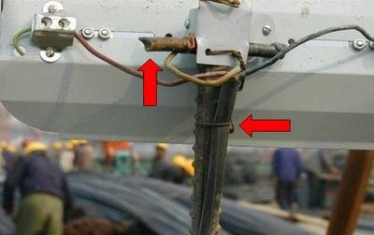
二、施工现场临时用电安全技术规范-照明
10.3.5 碘钨灯及钠、铊、铟等金属卤化物灯具的安装高度宜在 3m 以上，灯线应固定在接线柱上，不得靠近灯具表面。
碘钨灯功率大、发热量大,缺少金属外壳PE线保护,电源线多数为两芯线，电源两端子极易出现露、易损坏、不防雨。
10.3.11 对夜间影响飞机或车辆通行的在建工程及机械设备，必须设置醒目的红色信号灯，其电源应设在施工现场总电源开关的前侧，并应设置外电线路停止供电时的应急自备电源。

Slide 35
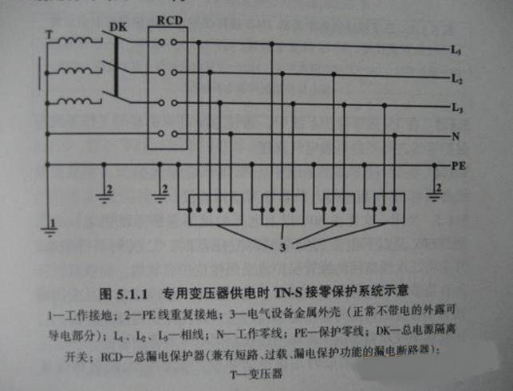
三、现场临时用电基础知识-TN-S接零保护系统
施工用电现场采用TN-S接零保护系统

Slide 36
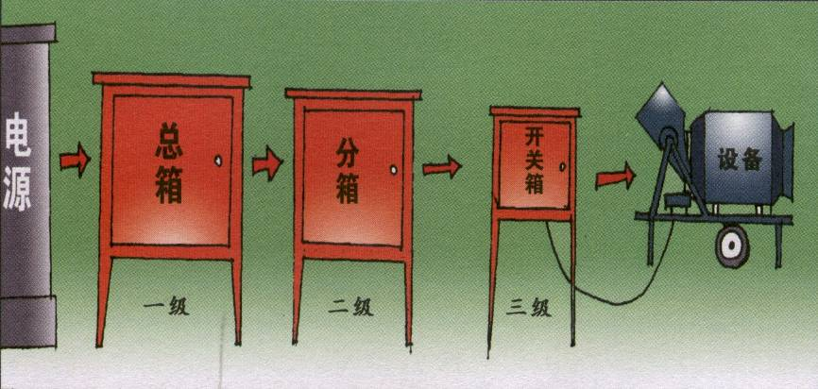
三、现场临时用电基础知识-三级配电方式
施工临时用电执行三级配电方式
注：1、分配电箱和开关箱距离不得超过30m；
2、开关箱和用电设备距离不得超过3m。

Slide 37
三、现场临时用电基础知识-两级漏电保护
1、开关箱中漏电保护器的额定漏电动作电流≤30mA,额定漏电动作时间≤0.1s，使用于特殊场所的漏电保护器额定漏电动作电流≤15mA,额定漏电动作时间≤0.1s。
2、总配电箱中漏电保护器的额定漏电动作电流应大于30mA,额定漏电动作时间应大于0.1s，但其额定漏电动作电流与额定漏电动作时间的乘积不应大于30mA.s。

Slide 38
三、现场临时用电基础知识-配电箱要求
1、总配电箱要求
（1）应装设总隔离开关和分路隔离开关，总断路器和分路断路器及漏电保护器。
（2）应装设电压表、电流表、电度表等仪器。
2、配电箱的材质和安置要求
（1）配电箱、开关箱采用铁板制作，铁板的厚度不小于1.2mm。
（2）固定式配电箱、开关箱的下底与地面的垂直应大于1.3m，小于1.5m；移动式配电箱、开关箱的下底与地面的垂直距离宜大于0.6m、小于1.5m。
（3）分配电箱与开关箱的距离应不超过30m。开关箱与其控制的固定式用电设备的水平距离不超过3m。
（4）配电箱、开关箱有防雨、防尘设施，有门锁。

Slide 39
三、现场临时用电基础知识-配电箱要求
3、配电箱日常管理要求
（1）配电箱、开关箱应由名称、用途、分路标记及系统接线图
（2）配电箱、开关箱箱门应设置两层，第二层应配锁，并由持证专职电工负责。
（3）配电箱、开关箱应定期检查、维修，检查，维修人员必须是持证的专业电工，并应做检查、维修工作记录。
（4）对配电箱、开关箱进行定期维修、检查时，必须将其前一级相应的电源隔离开关分闸断电，并悬挂“禁止合闸、有人工作”停电标识牌，严禁带电作业。
（5）配电箱、开关箱送停电顺序为；
送电顺序为；总配电箱→分配电箱→开关箱
停电顺序为；开关箱→分配电箱→总配电箱

Slide 40
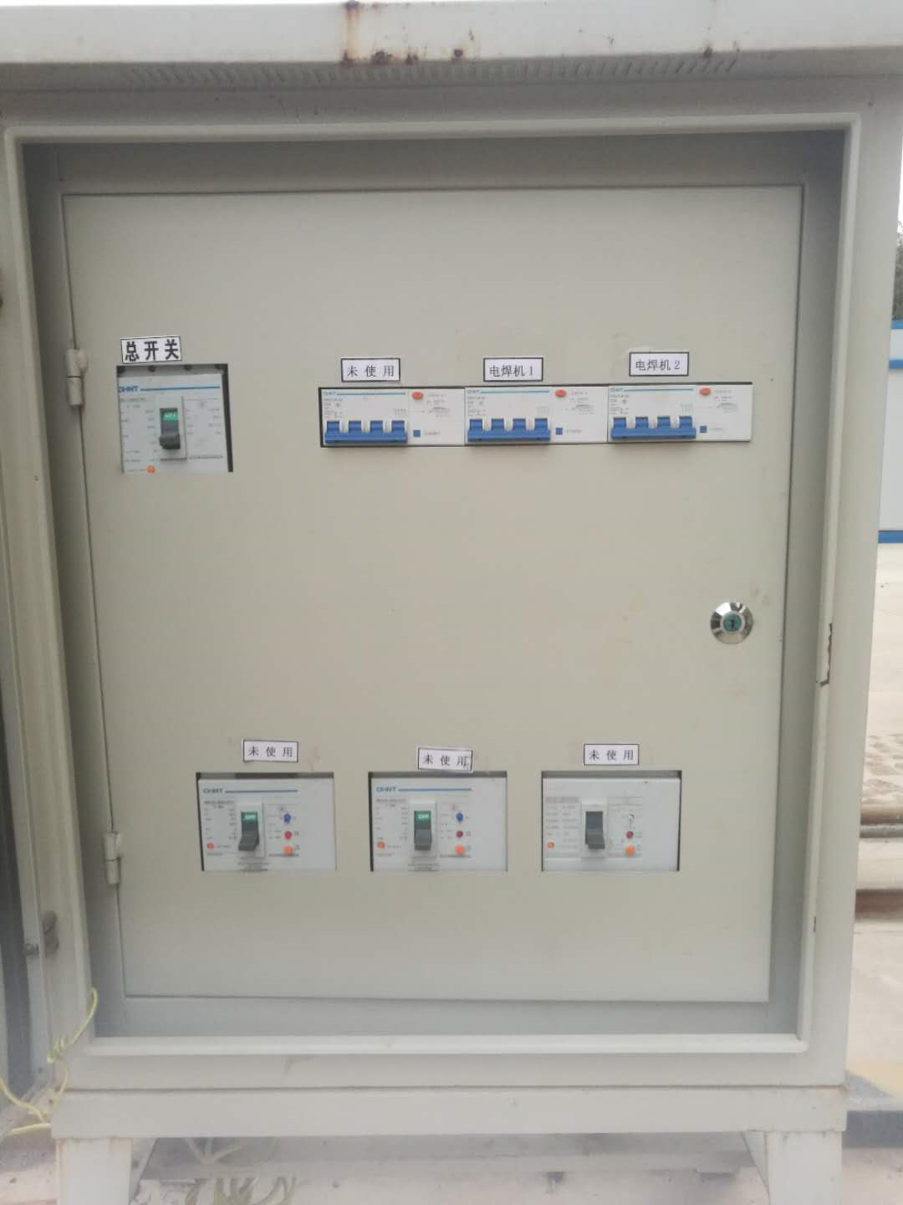
三、现场临时用电基础知识-配电箱要求
开关箱设置双层门，第二层门上锁，严禁非配电箱负责人操作，防止乱拉乱接电源，杜绝一闸多用。

Slide 41
三、现场临时用电基础知识-三级配电方式
（1）配电箱内接线应整齐，安全可靠，导线与器具连接，接线位置正确，连接牢固紧密，不伤芯线。
（2）外壳等不带电部分必须通过PE线端子板与PE线做电气连接。
（3）金属门与金属箱体必须做电气连接。
（4）每台用电设备必须有各自专用的开关箱，实行“一机一闸一保护”制，即开关箱必须是“一机、一闸、一漏、一保”。 严禁用同一开关电器直接控制两台或两台以上用电设备。
（5）开关箱内开关电器，能在任何情况下都可以使用电设备实行电源隔离。

Slide 42
三、现场临时用电基础知识-电线线路要求
（1）电缆线路应采用埋地或架空敷设，严禁沿地面明设，并应避免机械和介质腐蚀，埋地电缆路径应设方向标志。
（2）电缆类型应根据敷设方式、环境条件选择，埋地敷设宜选用铠装电缆。
（3）电缆直接埋地敷设的深度不应小于0.7m，并应在电缆近邻上、下、左、右侧均匀敷设不小于50mm厚的细沙，然后覆盖砖或混凝土板等硬质保护层。
（4）埋地电缆在穿越建筑物、道路、易受机械损伤、介质腐蚀场所及引出地面从2.0米高到地下0.2米处，必须加设防护套管，防护套管内径不应小于电缆外径的1.5倍。

Slide 43
三、现场临时用电基础知识-电线线路要求
（1）在施工现场专用变压器的供电的TN—S接零保护系统中，电气设备金属外壳必须与保护零线连接，保护零线应有接地线，配电室电源线或漏电保护器电源侧零线处引出。
（2）当施工现场与外电线路共用一供电系统时，电气设备的接地、接零保护应与原系统保持一致，不得一部分做保护接零，另一部分设备做保护接地，采用TN系统做保护接零时，工作零线必须通过总漏电保护器，保护零线（PE）线必须有电源进线零线重复接地出或总漏电保护器电源侧零线处，引出形成局部TN—S接零保护系统。
（3）PE线上严禁装设开关或熔断器，严禁通过工作电流，且严禁断线。

Slide 44
三、现场临时用电基础知识-接地接零
（1）在电力系统中，因运行需要的接地称为工作接地，阻值应小于4Ω。
（2）因漏电保护需要，将电气设备正常情况下不带电的金属外壳和机械设备的金属构架接地，称为保护接地。阻值也应小于4Ω。
（3）在中性点直接接地的电力系统中，为了保证接地的作用和效果，除在中性点处直接接地外，在中性线上的一处或多处再作接地，称为重复接地。重复接地不能少于三处，（始端、中间、末端），阻值应小于10Ω。
（4）防雷装置（避雷针）的接地，称为防雷接地，作防雷接地的电气设备，必须同时作重复接地。阻值应小于30Ω。

Slide 45
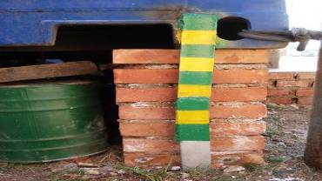
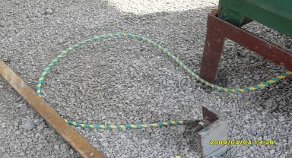
三、现场临时用电基础知识-接地接零
（1）接地极的设置
一般用钢材作接地极，长度大于2.2米，挖好1米深的坑后，打入坑底，埋入深度不小于2米，以达到4欧姆的接地电阻：
圆钢，直径16
角钢，40×40×4
钢管，外直径15.5，内直径13
（2）不允许使用螺纹钢。

Slide 46
分享完毕 感谢聆听
分享完毕 感谢聆听
分享人：XX

